Slide 1

Projet TIPE :
Capteur de puissance pour vélo
BESNARD Nicolas
CHAUVET David

Slide 2
PLAN DE LA PRÉSENTATION
Cahier des charges
Choix des solutions
Principe de fonctionnement
Difficultés rencontrées / Solutions
Bilan / Démonstration

Slide 3
CAHIER DES CHARGES
01
Mesurer puissance de pédalage
02
Mesurer la cadence de pédalage
03
Afficher et enregistrer les données

Slide 4
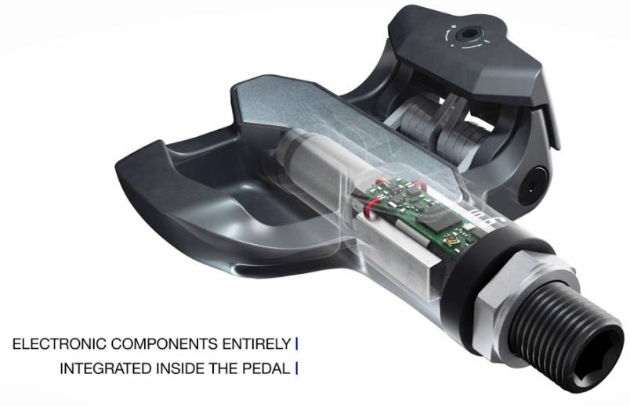
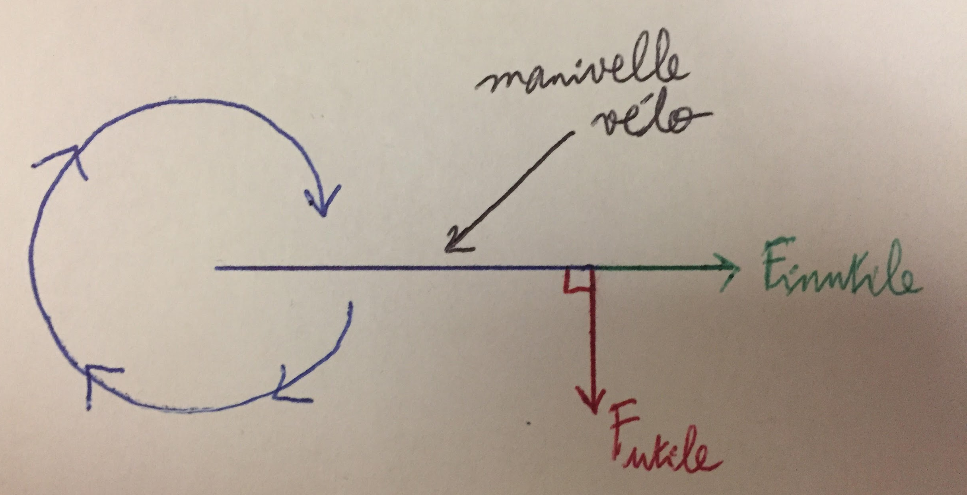
CHOIX DES SOLUTIONS
Mesure dans la pédale
Mesure sur la manivelle
Puissance = Cadence * Force * Bras de levier
Cadence : Gyroscope ou capteur à effet hall
Force : Capteur de déformation en flexion

Slide 5
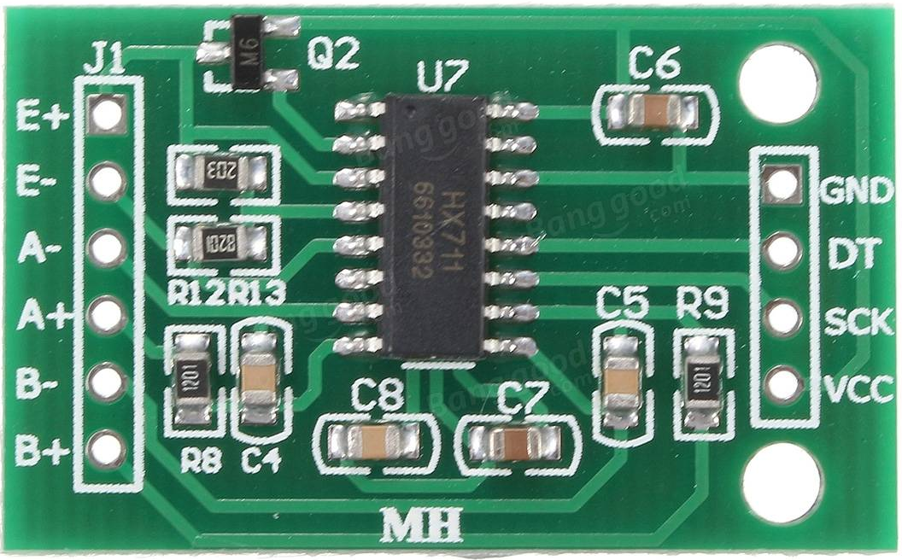
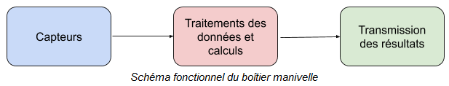
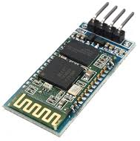
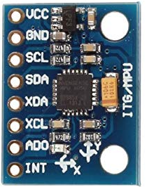
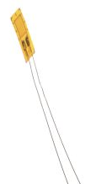
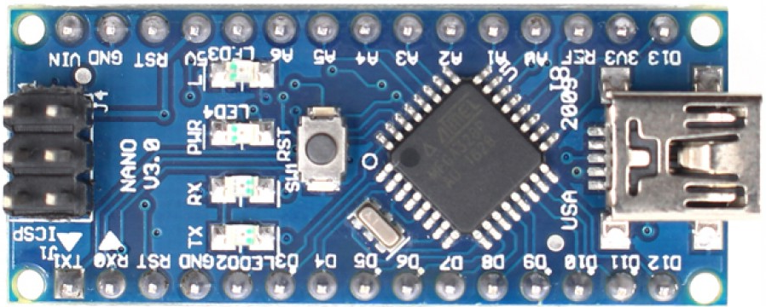
3. PRINCIPES DE FONCTIONNEMENT
Boitier manivelle
HX711
HC-06
MPU-6050
Jauges de déformation
Arduino Nano

Slide 6
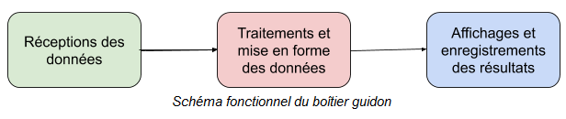
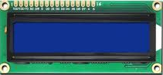
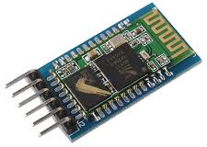
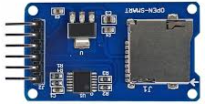
3. PRINCIPES DE FONCTIONNEMENT
Boitier guidon
LCD 16x2
HC-05
Micro-SD
Arduino Nano

Slide 7
DIFFICULTÉS ET SOLUTIONS
Synchronisation des Arduinos
Phase d’initialisation et vérification de la liaison bluetooth
Module Micro-SD
Paramétrage du gyroscope

Slide 8
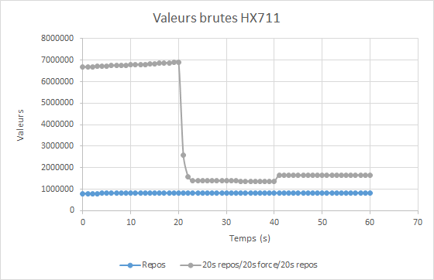
DIFFICULTÉS ET SOLUTIONS
Jauges de déformation

Slide 9
BILAN / DÉMONSTRATION
Axe d’amélioration :
Jauges plus longues
Structure mécanique adaptée
Miniaturisation
BESNARD Nicolas : nicolas.besnard@insa-strasbourg.fr
CHAUVET David : david.chauvet@insa-strasbourg.fr

